Slide 1

AD과제 계획
1조
_ 이겼조

Slide 2
1조
_ 이겼조
AD과제계획 발표
20181640 안세홍
20181644 우정헌

Slide 3
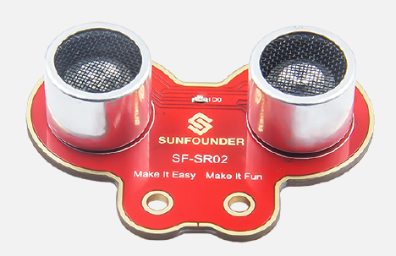
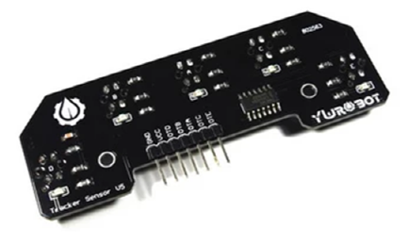
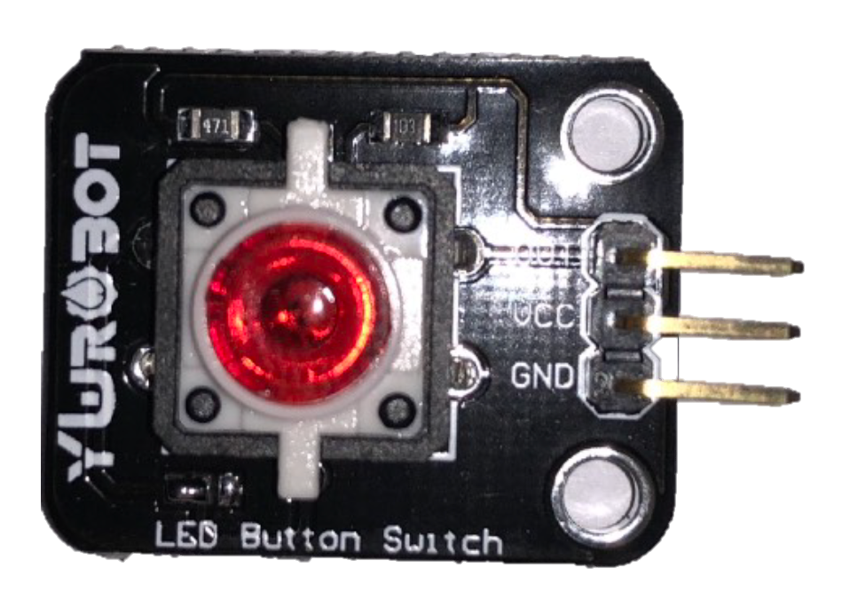
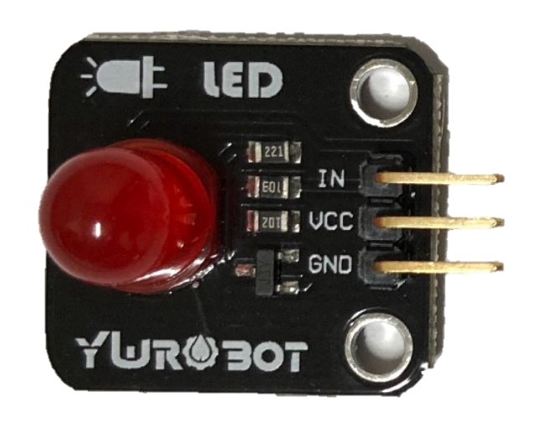
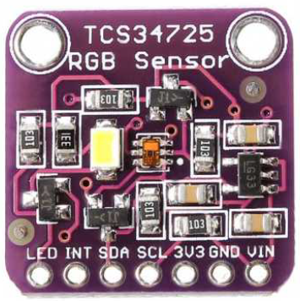
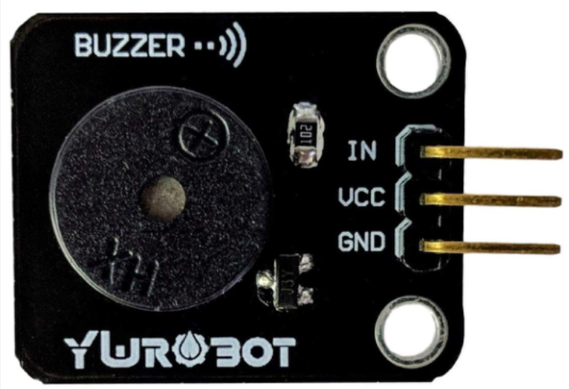
1. 사용할 센서
1조
_ 이겼조
AD과제
5방향 추적센서
초음파 센서
라인트레이싱
장애물 판별
RGB센서
Buzzer 모듈
Button 모듈
LED 모듈
신호등 이용
현재상태 알림
출발, 정지, 모드전환
현재상태 표시

Slide 4
1조_이겼조
1. 사용할 센서 – Buzzer 모듈
AD과제
- 출발 직전
장애물 접근
후진 진행중
- 신호등 인식
도착점 통과
모드 변경
Buzzer 모듈
현재상태 알림

Slide 5
1. 사용할 센서
1조
_ 이겼조
AD과제
5방향 추적센서
초음파 센서
라인트레이싱
장애물 판별
RGB센서
Buzzer 모듈
Button 모듈
LED 모듈
신호등 이용
현재상태 알림
출발, 정지, 모드전환
현재상태 표시

Slide 6
1조_이겼조
1. 사용할 센서 – Button 모듈
AD과제
짧게 클릭: 주행 시작 & 비상 정지
2초간 클릭: 자율주행 & 수동모드 전환
Button 모듈
출발, 정지, 모드전환

Slide 7
1. 사용할 센서
1조
_ 이겼조
AD과제
5방향 추적센서
초음파 센서
라인트레이싱
장애물 판별
RGB센서
Buzzer 모듈
Button 모듈
LED 모듈
신호등 이용
현재상태 알림
출발, 정지, 모드전환
현재상태 표시

Slide 8
1조_이겼조
1. 사용할 센서 – Button 모듈
AD과제
- 정지 상태: LED on
- 정상 주행 중: 3초 간격으로 점멸 반복
- 전방 장애물: 0.5초마다 빠르게 점멸
- 모드 전환: 2초 간격으로 3번 점멸
LED 모듈
현재상태 표시

Slide 9
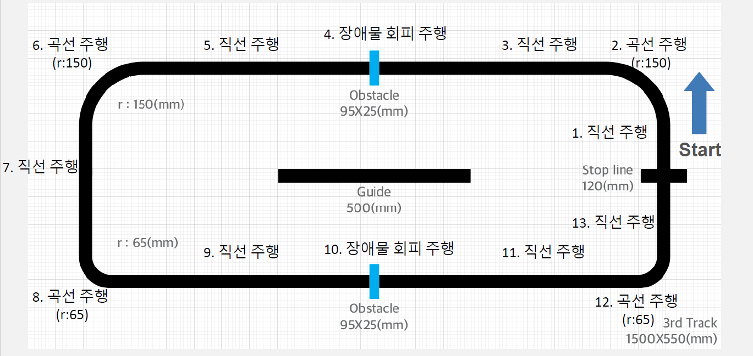
2. 트랙 소개
1조_이겼조
AD과제
15. T자형 주차
14. 적색 신호등

Slide 10
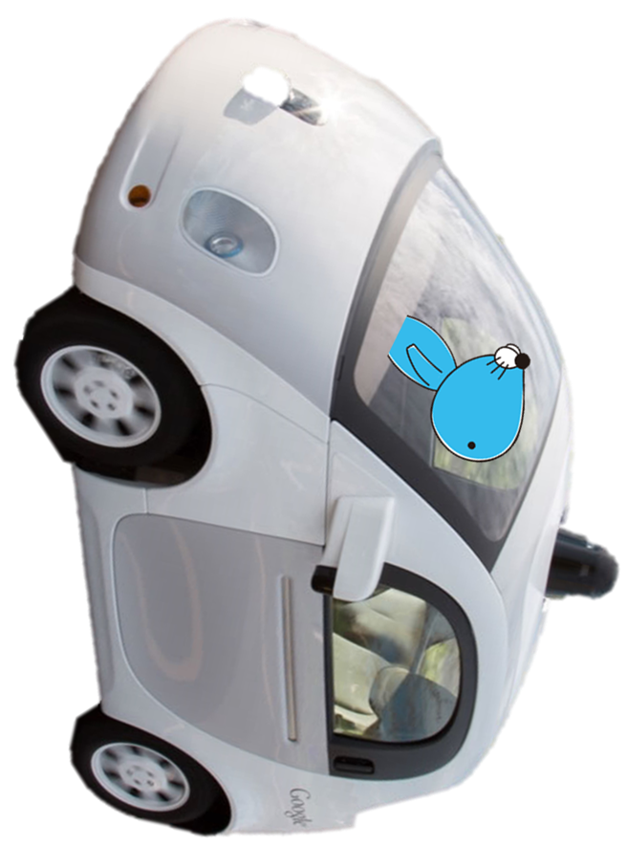
3. 시뮬레이션
1조_이겼조
AD과제
15. T자형 주차
14. 적색 신호등

Slide 11
3. 시뮬레이션
1조_이겼조
AD과제
15. T자형 주차
14. 적색 신호등

Slide 12
3. 시뮬레이션
1조_이겼조
AD과제
15. T자형 주차
14. 적색 신호등

Slide 13
3. 시뮬레이션
1조_이겼조
AD과제
15. T자형 주차
14. 적색 신호등

Slide 14
3. 시뮬레이션
1조_이겼조
AD과제
15. T자형 주차
14. 적색 신호등

Slide 15
3. 시뮬레이션
1조_이겼조
AD과제
15. T자형 주차
14. 적색 신호등

Slide 16
3. 시뮬레이션
1조_이겼조
AD과제
15. T자형 주차
14. 적색 신호등

Slide 17
3. 시뮬레이션_전체
1조_이겼조
AD과제
15. T자형 주차
14. 적색 신호등

